Slide 1
Torre de Hanói
Implementação web interativa com algoritmo recursivo
Vinicius Ferreira • Henrique Camargo
FATEC — Desenvolvimento de Software Multiplataforma
Setembro de 2026
FATEC • Torre de Hanói | 1

Slide 2
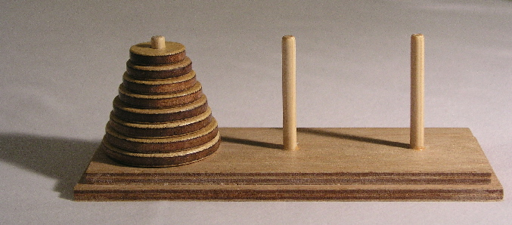
1. O que é a Torre de Hanói?
Um quebra-cabeça matemático baseado em lógica e recursividade.
Problema matemático
A Torre de Hanói é um quebra-cabeça formado por três pinos e discos
de tamanhos diferentes, inicialmente organizados do maior para o menor.
Três pinos:
Origem: onde os discos começam
Auxiliar: utilizado durante os movimentos
Destino: onde os discos devem chegar
Número mínimo de movimentos: 2ⁿ − 1
FATEC • Torre de Hanói | 2

Slide 3
2. Objetivos e Regras
Problema clássico de lógica e recursividade
Objetivo
Regra 1
Regra 2
Regra 3
Mover todos os discos do pino de origem para o pino de destino, usando um terceiro pino como auxiliar.
Apenas um disco pode ser movido por vez.
Move-se somente o disco que está no topo.
Nunca colocar um disco maior sobre um menor.
FATEC • Torre de Hanói | 3

Slide 4
3. Algoritmo recursivo
A solução reduz o problema para uma Torre de Hanói menor
1. Caso base
hanoi(n, origem, destino, auxiliar):
se n == 1:
mover(origem, destino)
senão:
hanoi(n-1, origem, auxiliar, destino)
mover(origem, destino)
hanoi(n-1, auxiliar, destino, origem)
Se n = 1, move o disco diretamente.
2. Recursão
Resolve n−1 discos usando o pino auxiliar.
3. Movimento final
Move o maior disco e resolve novamente n−1.
Complexidade em movimentos: 2ⁿ − 1 • Para 3 discos: 7 movimentos
FATEC • Torre de Hanói | 4

Slide 5
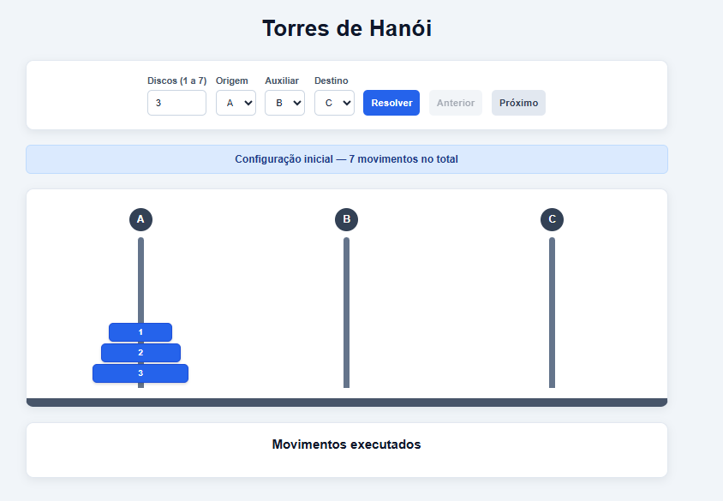
4. A Aplicação
Interface web para visualizar a solução passo a passo
Interação
Escolha a quantidade de discos e acompanhe a resolução automática.
Visualização
Movimentos, contador e quantidade mínima são exibidos na interface.
Acesso online
GitHub Pages
vh-dev-fatec.github.io/torres-hanoi/
FATEC • Torre de Hanói | 5

Slide 6


5. Encerramento
Projeto disponível para consulta e demonstração
Repositório
Obrigado!
github.com/vh-dev-fatec/torres-hanoi
Perguntas?
Demonstração
vh-dev-fatec.github.io/torres-hanoi/
Integrantes
Vinicius Augusto • Henrique Camargo
FATEC • Torre de Hanói | 5

